Slide 1
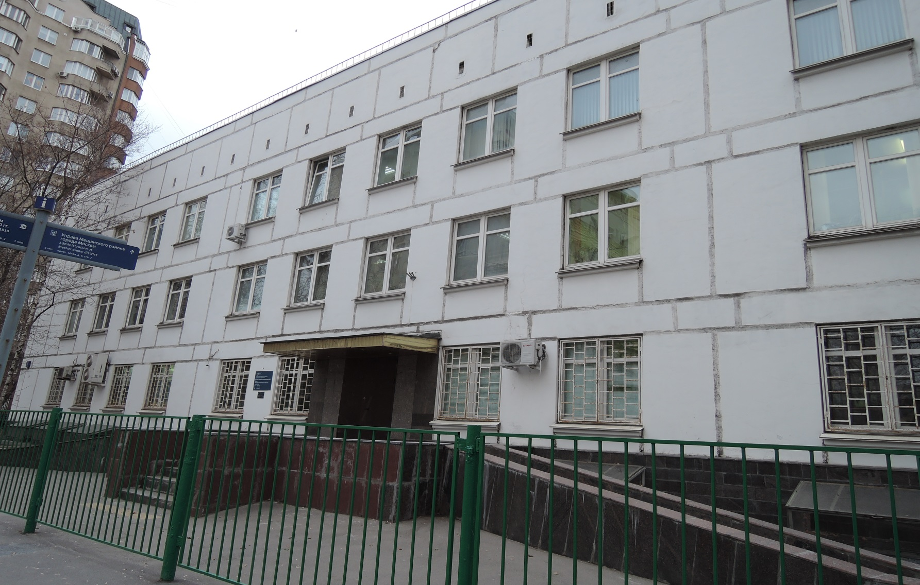
Государственное бюджетное учреждение здравоохранения города Москвы «Детская городская поликлиника № 32
Департамента здравоохранения города Москвы»
Филиал №2 ГБУЗ «ДГП № 32 ДЗМ»

Slide 2
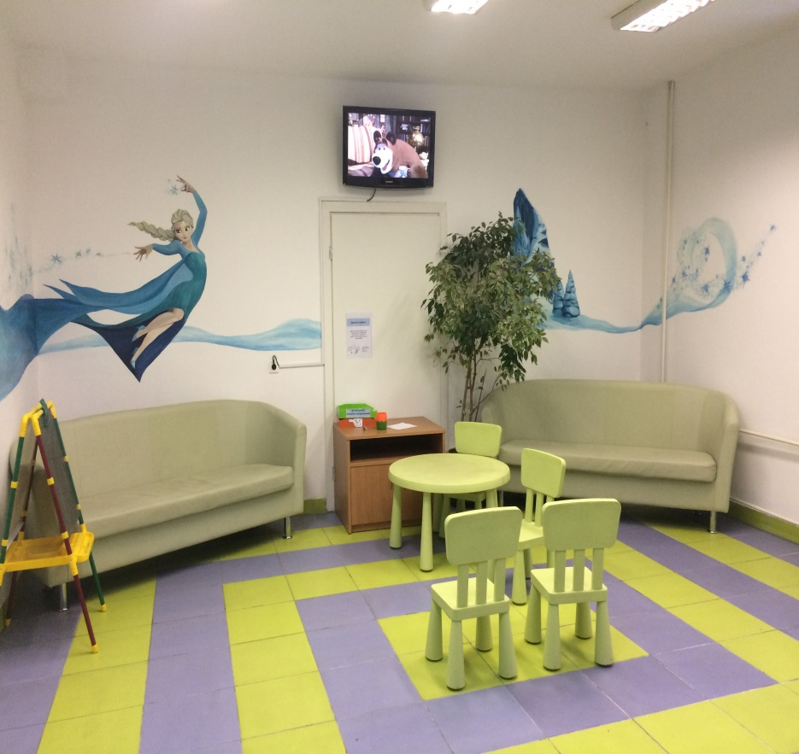
КРАТКАЯ СПРАВКА О ДЕЯТЕЛЬНОСТИ ГБУЗ «ДГП № 32 ДЗМ»
ГБУЗ «ДГП №32 ДЗМ» оказывает амбулаторно-поликлиническую медицинскую помощь и является многопрофильным лечебно-профилактическим учреждением состоящим из амбулаторного центра (ДГП № 32) и трех филиалов с прикрепленным населением 28847 человек, из них 386 детей инвалидов.
Филиалы, в том числе и филиал № 2, являются подразделениями первого уровня оказания первичной медико-санитарной помощи.
Второй уровень оказания медицинской помощи размещается на базе Детской поликлиники № 32 и обеспечивает первичную специализированную медико-санитарную помощь, в том числе консультативно-диагностическую (прикрепленному детскому населению).
В структуру ГБУЗ «ДГП №32 ДЗМ» входят:
педиатрические отделения;
консультативно-диагностические кабинеты врачей-специалистов (отоларинголог, уролог, хирург, эндокринолог, кардиолог, офтальмолог, гинеколог, невролог, ортопед, травматолог, аллерголог, гастроэнтеролог);
отделение медицинской реабилитации (врач лечебной физкультуры, физиотерапевт, кабинет массажа, бассейн);
клинико-диагностические лаборатории;
отделение медицинской профилактики (105 кабинетов в образовательных учреждениях);
кабинеты функциональной диагностики (ЭКГ, ХМ ЭКГ, СМАД, ФВД, ЭЭГ);
кабинеты ультразвуковой диагностики (УЗИ органов брюшной полости, малого таза, щитовидной железы, УЗДГ, ЭХО-КГ).

Slide 3
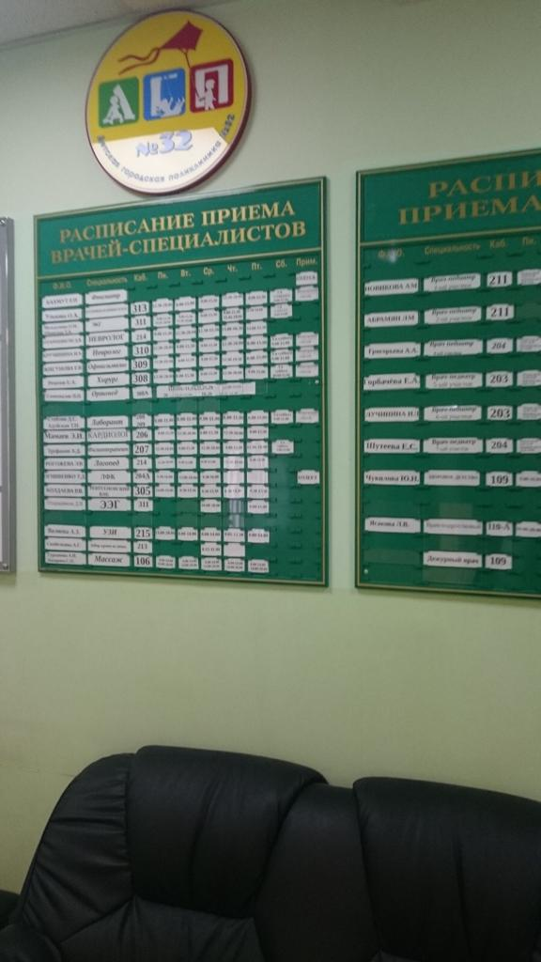
Изменения произошедшие с Филиалом №2 ГБУЗ ДГП №32 ДЗМ
До изменений

Slide 4
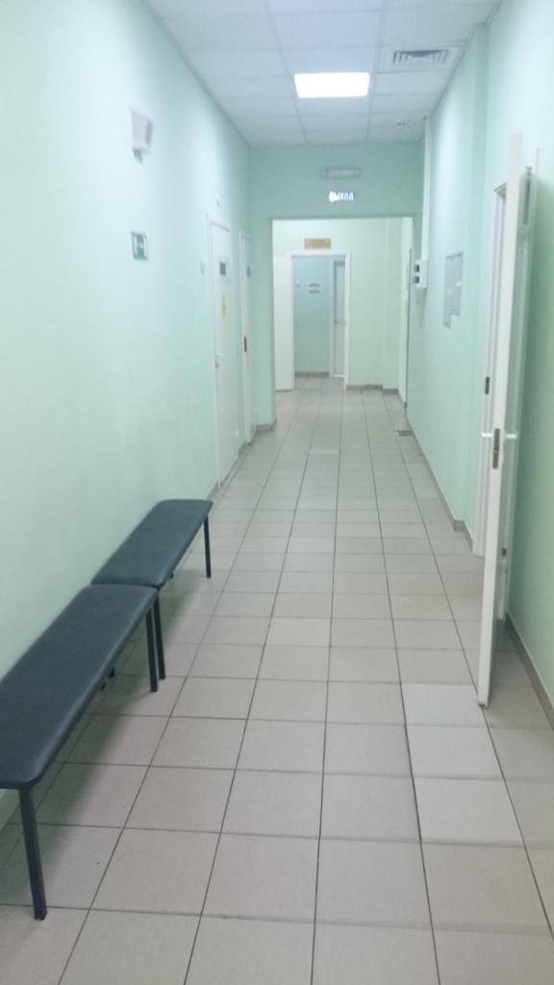
КРАТКАЯ СПРАВКА О ДЕЯТЕЛЬНОСТИ ГБУЗ «ДГП № 32 ДЗМ»

Slide 5
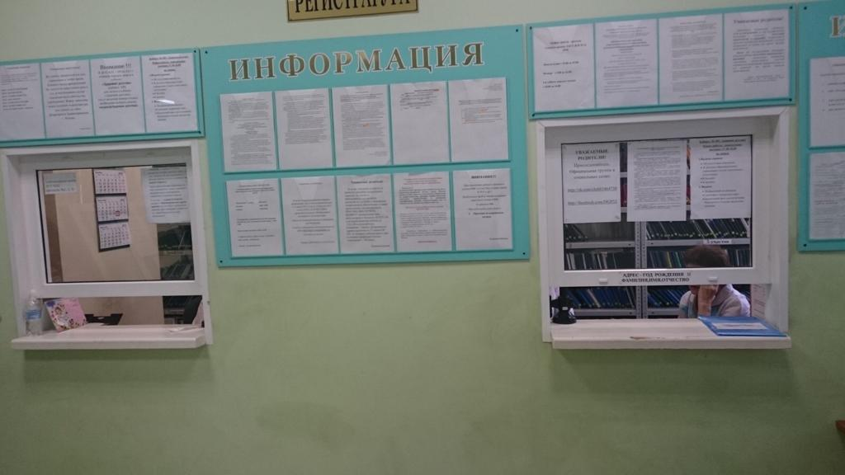
КРАТКАЯ СПРАВКА О ДЕЯТЕЛЬНОСТИ ГБУЗ «ДГП № 32 ДЗМ»

Slide 6
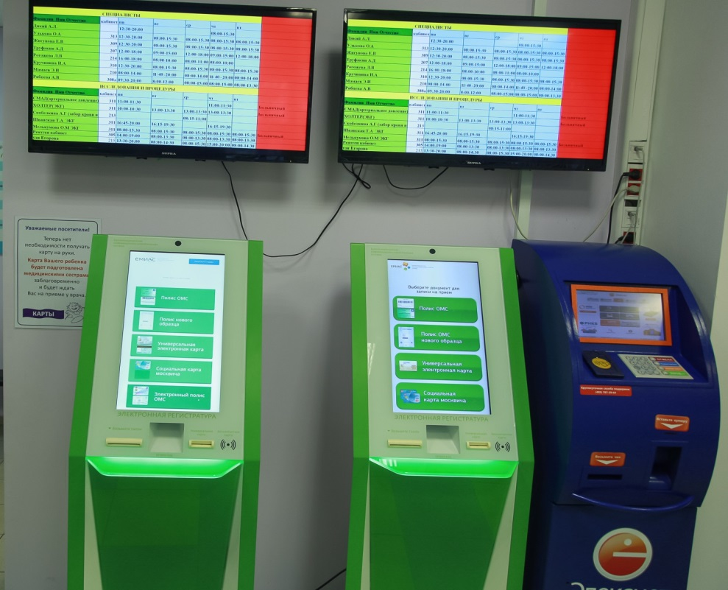
КРАТКАЯ СПРАВКА О ДЕЯТЕЛЬНОСТИ ГБУЗ «ДГП № 32 ДЗМ»
После изменений

Slide 7
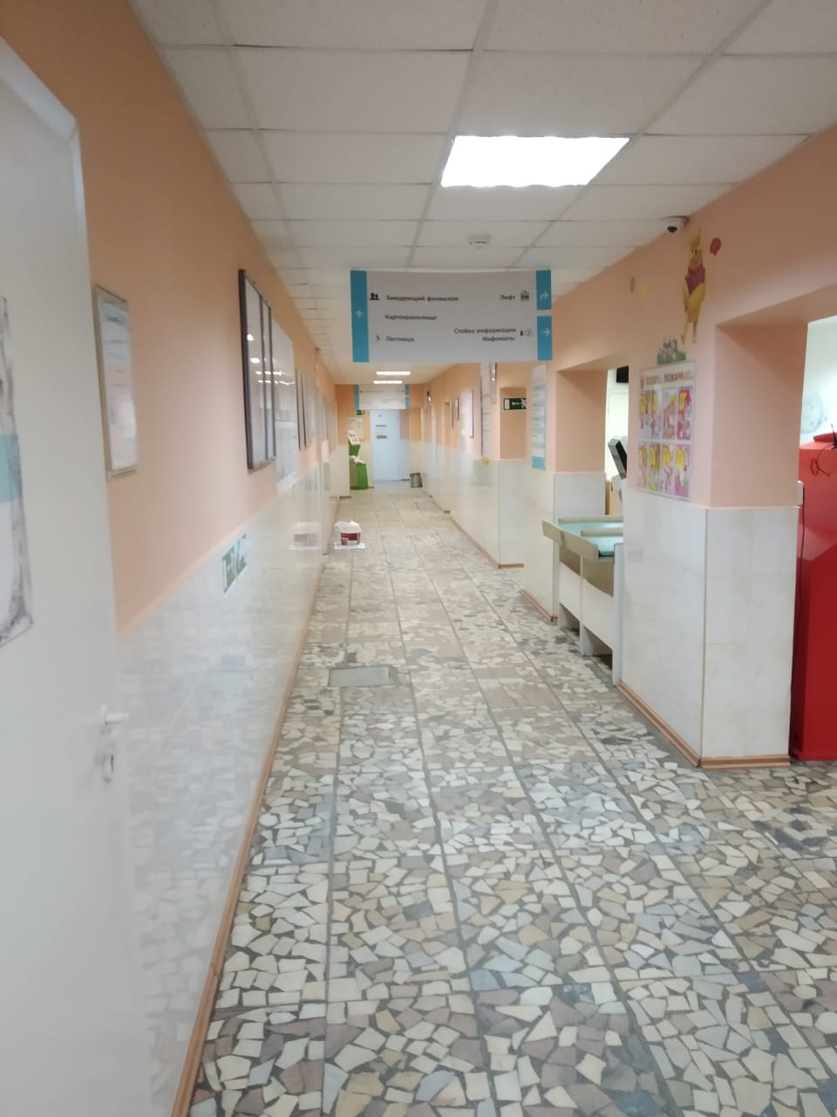
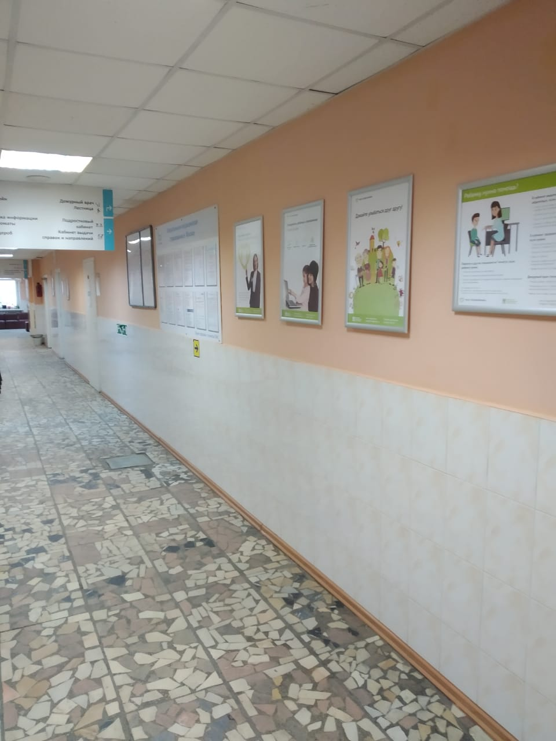
КРАТКАЯ СПРАВКА О ДЕЯТЕЛЬНОСТИ ГБУЗ «ДГП № 32 ДЗМ»

Slide 8
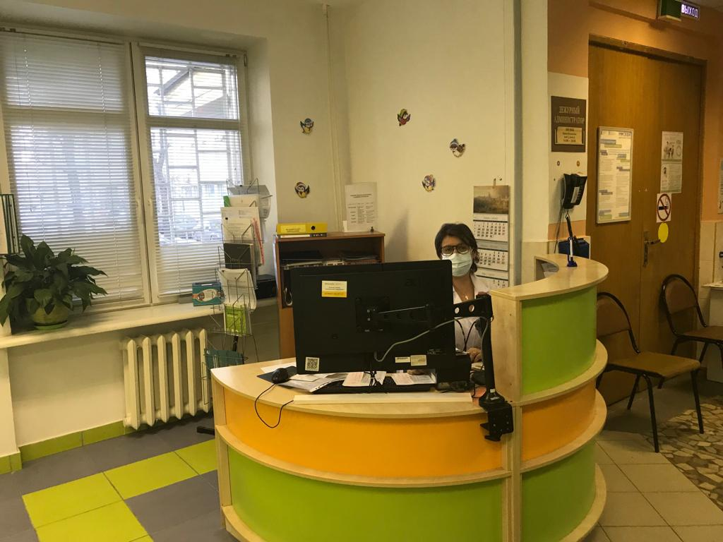
КРАТКАЯ СПРАВКА О ДЕЯТЕЛЬНОСТИ ГБУЗ «ДГП № 32 ДЗМ»

Slide 9
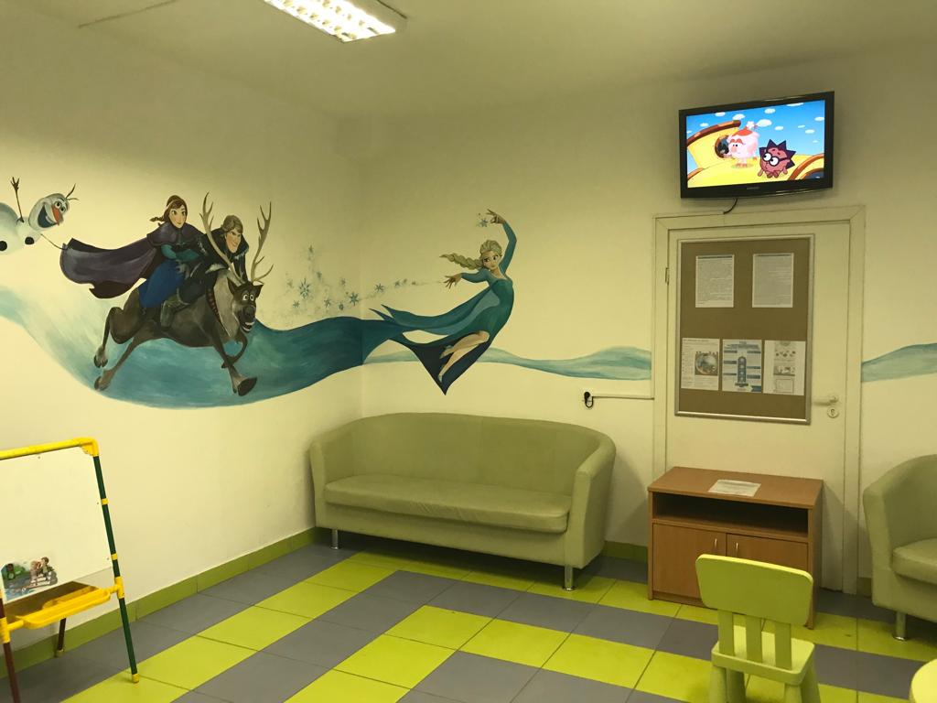
КРАТКАЯ СПРАВКА О ДЕЯТЕЛЬНОСТИ ГБУЗ «ДГП № 32 ДЗМ»

Slide 10
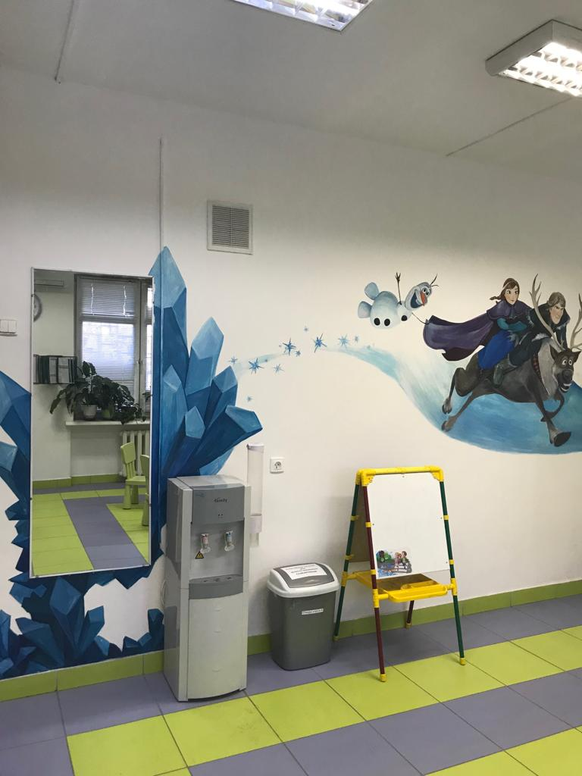
КРАТКАЯ СПРАВКА О ДЕЯТЕЛЬНОСТИ ГБУЗ «ДГП № 32 ДЗМ»

Slide 11
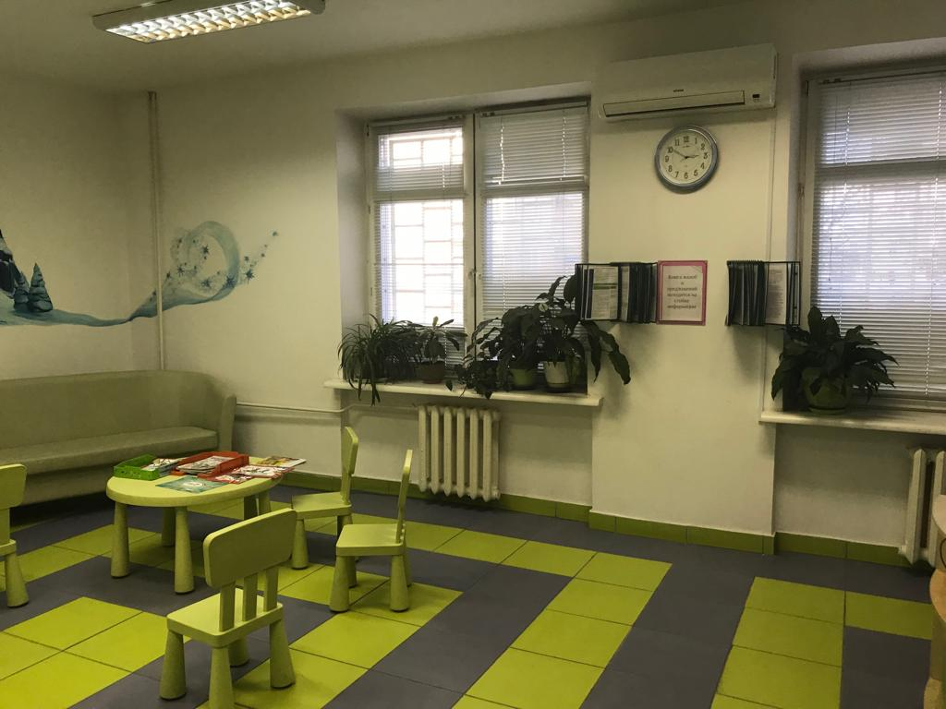
КРАТКАЯ СПРАВКА О ДЕЯТЕЛЬНОСТИ ГБУЗ «ДГП № 32 ДЗМ»

Slide 12
КРАТКАЯ СПРАВКА О ДЕЯТЕЛЬНОСТИ ГБУЗ «ДГП № 32 ДЗМ»
Обеспечение льготных категорий населения продуктами питания в филиале № 2
Обеспечение льготных категорий населения продуктами питания в ГБУЗ «ДГП № 32 ДЗМ»
Анализ лекарственного обеспечения
в филиале № 2
Льготное обеспечение медикаментами имеют все дети до 3-х лет, дети до 7 лет из многодетных семей и, независимо от возраста, все дети-инвалиды, а также дети, страдающие хроническими заболеваниями.

Slide 13
КРАТКАЯ СПРАВКА О ДЕЯТЕЛЬНОСТИ ГБУЗ «ДГП №32 ДЗМ»
Динамика средней численности персонала
ГБУЗ «ДГП №32 ДЗМ»
Динамика средней заработной платы персонала
ГБУЗ «ДГП №32 ДЗМ»
Динамика роста услуг ГБУЗ «ДГП №32 ДЗМ»

Slide 14
АКТУАЛЬНОСТЬ РАБОТЫ
Количество прикрепленного населения на 01.01.2019 год 6823 человека
Одной из главных задач детской поликлиники остается раннее выявление, диагностика и лечение заболеваний у детей.
Первым и основным этапом медицинских мероприятий, направленных на выявление патологических состояний, заболеваний и факторов риска их развития, согласно ч. 1 ст. 46 ФЗ от 21.11.2011г. № 323-ФЗ «Об основах охраны здоровья граждан в Российской Федерации», являются профилактические медицинские осмотры.

Slide 15
АКТУАЛЬНОСТЬ РАБОТЫ
В рамках реализации мероприятий Модернизации здравоохранения города Москвы в части внедрения современных информационных систем в здравоохранении, в поликлинике закончено внедрение системы электронной записи на прием к врачу, что позволило значительно повысить доступность медицинской помощи, а родителям самим планировать время посещения поликлиники.
Первоочередной задачей, поставленной Правительством Москвы перед городским здравоохранением в 2018 г., как и в 2017 году было обеспечение доступной медицинской помощи детскому населению: врачом-педиатром – в день обращения, врачами-специалистами – в течение недели.
Для решения поставленной задачи в рамках выполнения методических рекомендаций по реализации мероприятий «Московский стандарт детской поликлиники» привлечены дополнительные кадровые ресурсы (работа дежурного врача в режиме работы медицинской организации), введение дополнительных механизмов взаимодействия с пациентами, нуждающимися в получении справок, выписок, заключений врача на получение продуктов питания на молочно- раздаточном пункте для детей льготных категорий детей, кормящих и беременных женщин «кабинет выдачи справок и направлений».
Эффектом от данных мероприятий явились улучшение доступности врачей-педиатров участковых, дежурного врача-педиатра в день обращения.
Филиал № 2 ГБУЗ «ДГП № 32 ДЗМ» обслуживает детское население района Мещанский.

Slide 16
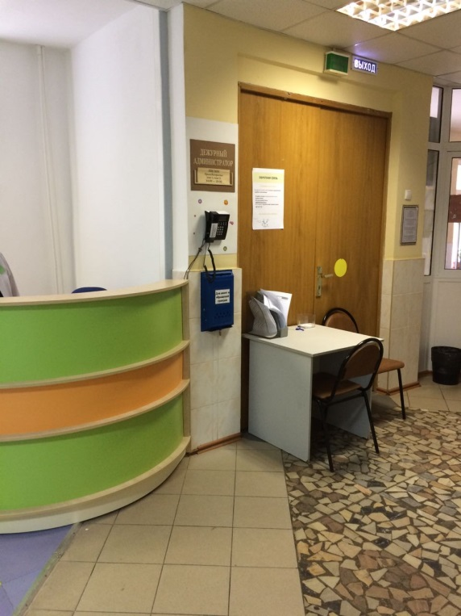
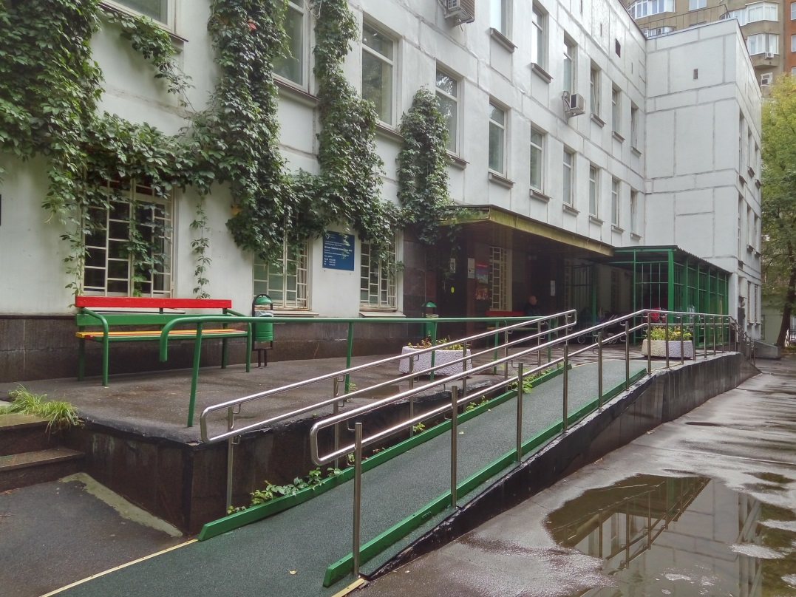
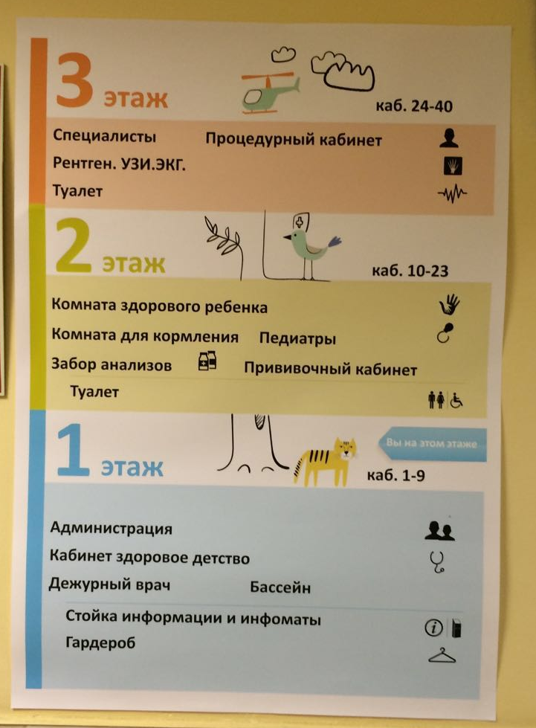
АКТУАЛЬНОСТЬ РАБОТЫ
Анализ результатов профилактических осмотров неутешителен и свидетельствует о том, что здоровье детей ухудшается по мере их взросления.
Распределение детей по группам здоровья по всем возрастам

Slide 17
АКТУАЛЬНОСТЬ РАБОТЫ
Детей-инвалидов, проживающих на территории обслуживания
филиала № 2 ГБУЗ «ДГП № 32 ДЗМ» - 84, из них 2 осмотрены на дому
Причины возникновения инвалидности у детей
Из 84 ребенка-инвалида все прошли в 2018 году курс реабилитации, при этом, улучшение в состоянии здоровья отмечалось более чем у половины детей.
За 2018 год медикаментозное лечение получили 51 ребенок - инвалид, в том числе, специфическую лекарственную терапию; массаж, ЛФК, ФТЛ - 55 чел., санаторно-курортное лечение – 47 детей-инвалидов, по путевкам, полученным в УСЗН
Диспансеризация детей - инвалидов проводится 2 раза в год. Из них трое осмотрены врачами-специалистами на дому.

Slide 18
Развитие материально -технической базы
Филиал №2 ГБУЗ «ДГП № 32 ДЗМ» имеет собственную страницу в сети Интернет http://32dgp.ru/filial-№2
В рамках реализации мероприятий по Модернизации здравоохранения города Москвы в части внедрения современных информационных систем, в поликлинике внедрена система электронной записи на прием к врачу, выписка рецептов, выписка листка нетрудоспособности, выдача заключений врача на получение бесплатных продуктов питания на молочно-раздаточных пунктах. Ведение электронных медицинских карт.
Работает система электронного документооборота.
Техническая оснащенность кабинетов функциональной диагностики, физиотерапевтического, клинической лаборатории соответствует современным требованиям и позволяет медицинским работникам проводить большое количество исследований и процедур непосредственно на базе поликлиники.

Slide 19
Штатная численность
Штатная численность медицинского и иного персонала устанавливается руководителем медицинской организации (п. 6 приложения 4 к приказу Минздравосоцразвития РФ от 16.04.2012г. № 366н « Об утверждении порядка оказания педиатрической помощи») и определяется:
- необходимостью решения первоочередных задач по обеспечению доступности оказания медицинской помощи в установленные сроки;
№ п/п | Контингент | Ставок по штату | Занято ставок | Физические лица | Укомплектованность | Коэффициент совместительства
1 | Врачи | 132,25 | 99 | 107 | 73% | 0.96
Ф№2 | Участковые врачи | 7,0 | 7,0 | 6,0 | 85,7% | 1,20
2 | Средний мед. персонал | 222 | 123 | 128 | 55% | 0.98
Ф№2 | Уч.м/с | 7,0 | 7,0 | 6,0 | 85,7% | 1,,2
3 | Младший медицинский персонал | 0 | 0 | 0 | 0 | 0
4 | Прочие | 85 | 60.25 | 72 | 69% | 0.89
Итого |  | 439.25 | 282.25 | 307
- численностью обслуживаемого детского населения;
- объемом проводимой лечебно-профилактической работы;
-финансовыми возможностями медицинской организации.

Slide 20
Подготовка и Повышение квалификации кадров
В ГБУЗ «ДГП №32 ДЗМ» 100% занятость участковых врачей- педиатров и участковых медицинских сестер, а также 100% занятость врачей- специалистов 1 уровня ( окулист, оториноларинголог, хирург).
100% врачей и медицинских сестер имеют сертификаты на право осуществления медицинской деятельности.
Квалификационную категорию имеют 27.6 % врачей, в том числе высшую - 21 чел., первую - 7 чел., вторую- 3 чел. и 19.2% работающего среднего медицинского персонала, в том числе высшую- 17 чел, первую- 6 чел., вторую- 8 чел., звание кандидата медицинских наук - 7 врачей.
За 2018 год прошли обучение на цикле усовершенствования медицинского персонала по филиалу № 2 прошли обучение 8 врачей и 5 медицинских сестер.
Повышение квалификации на цикле тематического усовершенствования по теме «Вакцинопрофилактика» прошли 85% медицинского персонала

Slide 21
Структурные подразделения ГБУЗ «ДГП № 32ДЗМ"филиала№2
ГБУЗ «ДГП № 32 ДЗМ» филиал №2 расположен в типовом 3-х этажном здании.
Плановая мощность 320 посещений в смену.
В поликлинике действуют:
Педиатрическое отделение, организованное по территориально-участковому принципу;
кабинеты специалистов: невролога, офтальмолога, хирурга, оториноларинголога, ортопеда, гастроэнтеролога, эндокринолога, аллерголога;
кабинет ультразвуковой диагностики;
кабинет функциональной диагностики;
клинико-диагностическая лаборатория;
отделение профилактики
кабинет физиотерапии
кабинет массажа
Прививочный и процедурный кабинеты
кабинет ЛФК
картохранилище;

Slide 22
Основные задачи при оказании первичной медико-санитарной помощи первого уровня.
Раннее выявление, диагностика и лечение основных заболеваний и состояний;
динамическое наблюдение за физическим и нервно-психическим развитием детей;
диспансерное (профилактическое) наблюдение за ребенком в течение первого года жизни;
проведение профилактических осмотров детей, в том числе в образовательных учреждениях;
организация диспансерного наблюдения за детьми с хроническими заболеваниями, детьми-инвалидами, их своевременное оздоровление;
организация выполнения индивидуальных программ реабилитации детей-инвалидов;
организация работы по медицинскому обеспечению юношей в период подготовки к военной службе;
организация и проведение иммунопрофилактики инфекционных заболеваний;
проведение мероприятий по преодолению социального сиротства, в том числе проведение диспансеризации детей-сирот и детей, находящихся в трудной жизненной ситуации, работа с социально-­неблагополучными семьями, взаимодействие с органами опеки и попечительства.
И это не все первоочередные задачи, поставленные перед ГБУЗ «ДГП № 32 ДЗМ»

Slide 23
Выполнение государственного задания и государственных целевых программ
План посещений с профилактической целью выполнен на 100%,
по обращениям в связи с заболеванием на 100%.
План | Выполнено | %
6534 | 6534 | 100%
Охват диспансеризацией детей – сирот и детей, находящейся в трудной жизненной ситуации за 2018 г.
 | План | Выполнено | %
Дети в трудной жизненной ситуации (опека) | 37 | 37 | 100%

Slide 24
Пилотные проекты
В 2018 году медицинской организацией продолжалась активная работа в проектной деятельности по реализации пилотных проектов:
В рамках реализации мероприятий по повышению доступности амбулаторной медицинской помощи создан функционал «Дежурный врач 2».
Созданы все необходимые условия для оказания паллиативной помощи детскому населению.
На регулярной основе проводятся заседания Общественного совета.
На постоянной основе проводятся Дни открытых дверей для родителей по вопросам здоровья и развития детей.
Проводится своевременная лечебно-профилактическая работа в образовательных учреждениях, детских дошкольных учреждениях.
Организована «Обратная связь» посетителей медицинской организации.
Внедрена «система 5С» в отделении медицинской профилактики, педиатрическом отделении.
Внедрена «система 5С»- входная группа.
Организован многоканальный Cаll-центр по приему вызовов на дом
Внедрение единого центра по приему вызовов на дом позволило избежать имевшиеся место проблемы: сократилось время, время дозвона в Cаll-центр для вызова врача на дом составляет 1 минута.
Создан информационно - аналитический отдел.
Администраторами информационно - аналитического отдела осуществляется маршрутизация пациентов, формируются и распределяются потоки пациентов по цели обращения в медицинскую организацию.
Врачи – педиатры участковые обеспечены электронными планшетами по приему вызовов на дом.
ГБУЗ «ДГП №32 ДЗМ» включена в пилотный проект по организации автоматизации учета движения медицинских карт.

Slide 25
Задачи на 2019 год
В целях улучшения организации медицинской помощи населению в 2019 году планируется:
Продолжить работу по улучшению доступности первичной медицинской помощи, включая оптимизацию потока пациентов: использование автоматизированных рабочих мест (АРМ) врачей- специалистов; создание единой информационной сети учреждения; организация информационного взаимодействия медицинских учреждений; ведение электронной медицинской карты пациента;
проведение дальнейшей работы по повышению укомплектованности врачами и средним медицинским персоналом;
расширять практику организации стационаров на дому для пациентов, отказавшихся от госпитализации;
активизировать проведение профилактических осмотров детского населения;
продолжить работу по повышению доступности инвалидам и маломобильным группам населения;
усилить профилактическую работу с родителями детей, отказывающихся от проведения профилактических прививок.

Slide 26
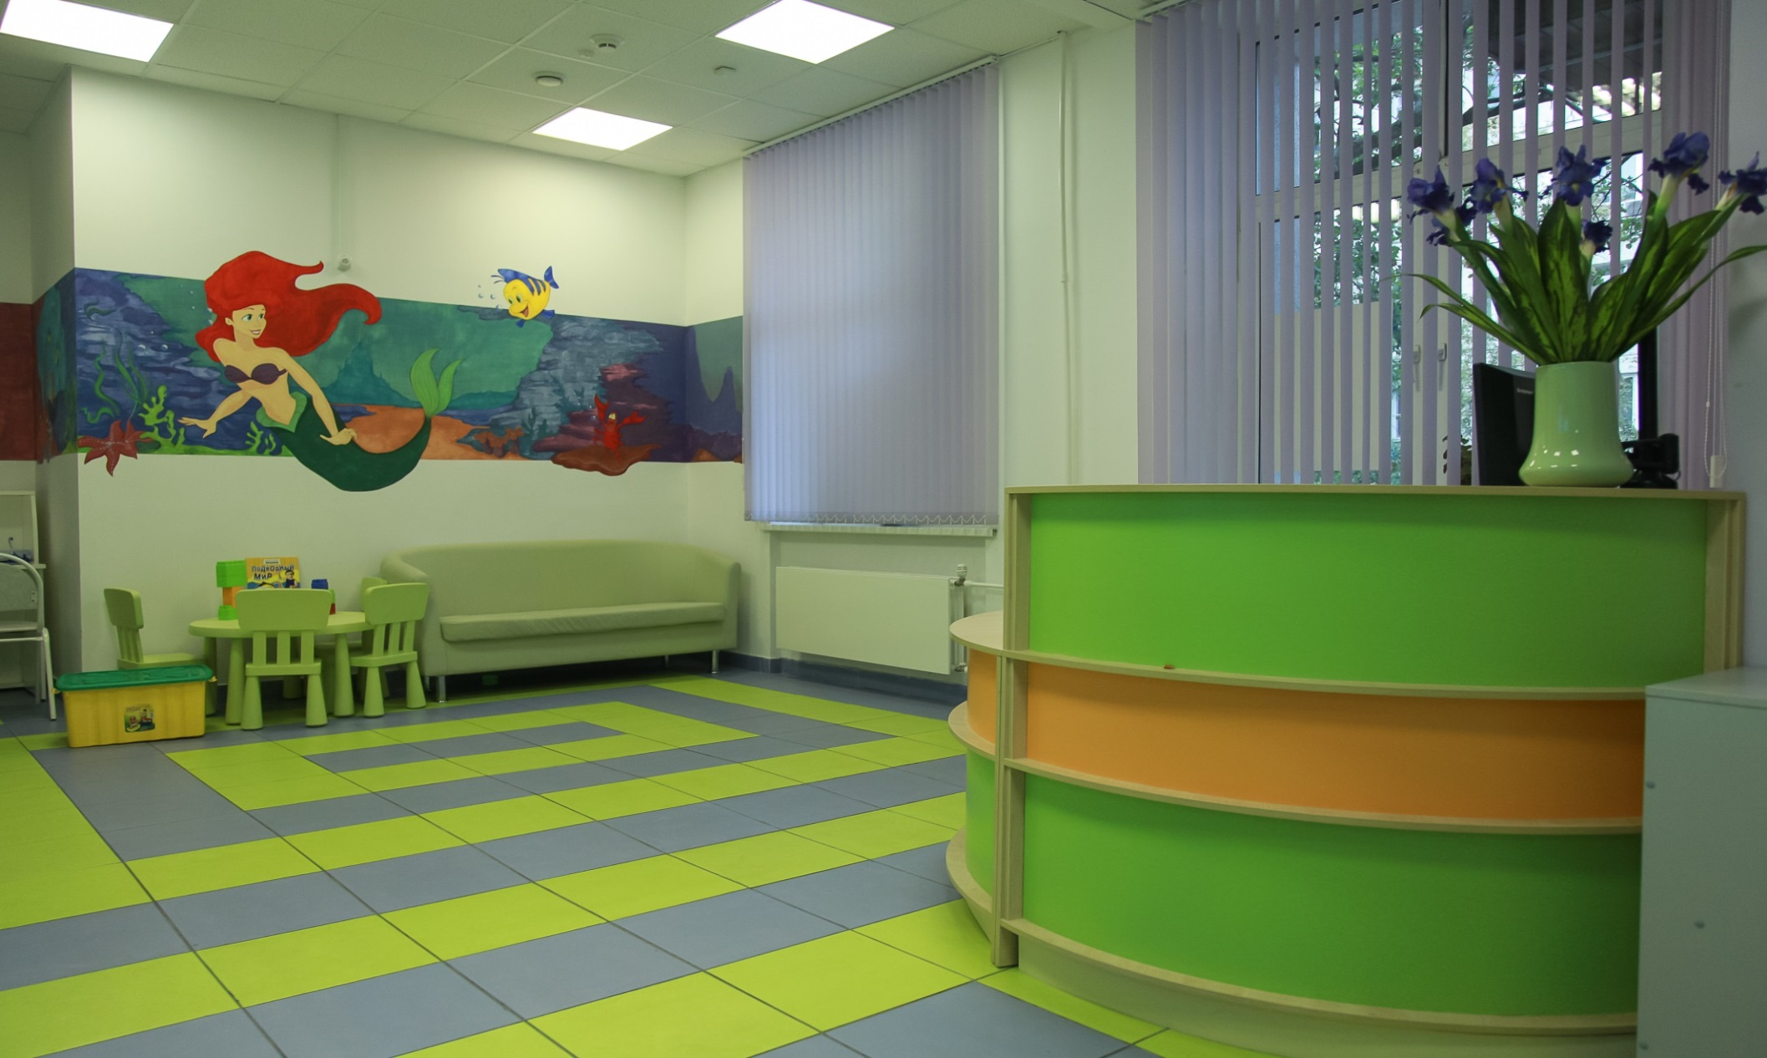
Главный врач
Государственного бюджетного учреждения здравоохранения города Москвы «Детская городская поликлиника № 32 Департамента здравоохранения города Москвы»
З.М. Кодзоев
БЛАГОДАРЮ ЗА ВНИМАНИЕ!

